Slide 1
Jangnan
ANim
기초 창의 공학 설계
기말 프로젝트
홍두표 Project Leader
이찬준 Technology Leader
전승원 Knowledge Leader
황성길 Market Leader

Slide 2
CONTENTS
01
Identify
02
Define
03
Design
04
Optimize
05
Verify

Slide 3
01
Identify
PROCESS
PROCESS
PROCESS
PROCESS
PROCESS
01
02
03
04
05
팀 명 및 슬로건
지정
팀 SWOT 분석 및
Ground Rule 및 서약
Burn - Down chart
조직도 작성
역할 분담
용어 관련 조사

Slide 4
01
팀 명 및 슬로건 지정
발음 그대로 읽어보면
팀명 : Jangnan Anim
슬로건 : JinJJaIm
장난 없는 출중한 실력을 가진 사람들이란 뜻
농담이 아니고
진짜라는 뜻의 슬로건

Slide 5
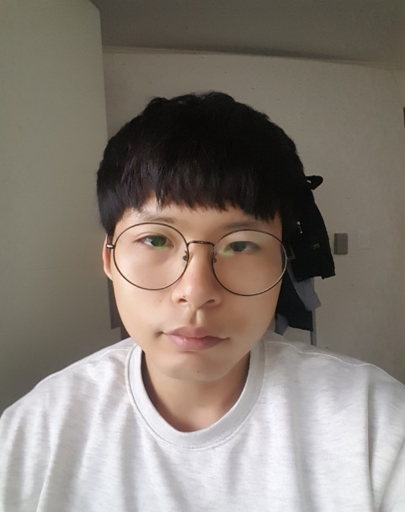
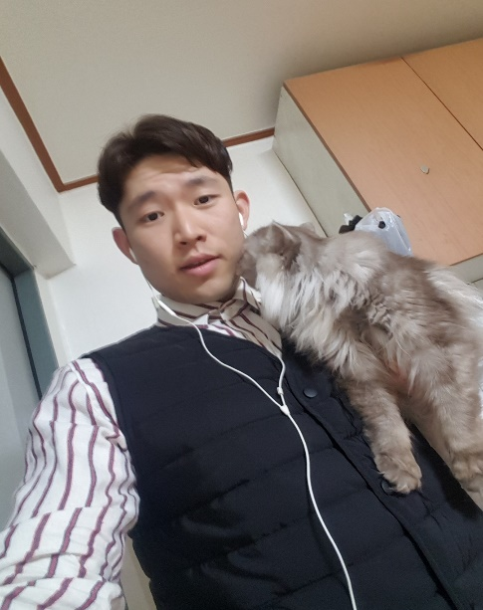

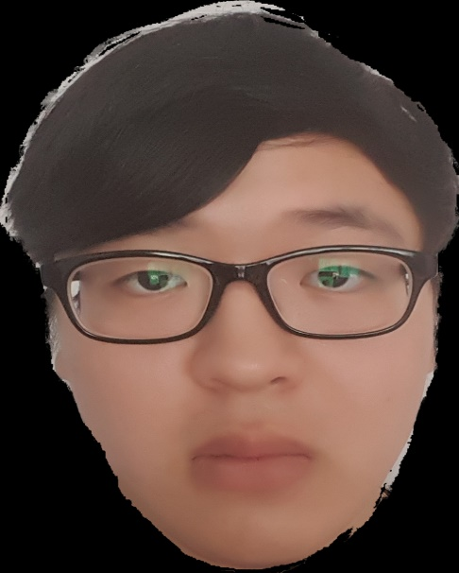
02
조직도 작성 및 역할 분담
사진
사진
사진
사진
홍 두 표
PL
Project Leader
이 찬 준
TL
Technology Leader
전 승원
KL
Knowledge Leader
황 성길
ML
Market Leader

Slide 6
02
홍두표
PL
Project Leader
조직도 작성 및 역할 분담
정 원일
Professor
Advisor
이 우섭
Tutor
Advisor
기말 프로젝트
알티노 로봇 자율주행 프로그램 제작
구분
홍두표
Project Leader
이찬준
Technology Leader
전 승원
Knowledge Leader
황 성길
Market Leader
Responsibility
팀의 총괄
팀 내 기술 조사
팀 내 정보 습득
및 조사
관련 시장 조사 및 정보 조사
Major Role
발표 담당 및
팀 내 분위기 조성
기술 조사와 다양한
기술을 습득해 기술적
소양 전파
회의 주제 선정 및
회의 진행과 기록
누정 비용표 정리
및 미팅 시간 관리

Slide 7
03
Team SWOT 분석 및 Ground Rule 서약
S
W
O
T
Strength
1. 새로운 시도를 잘 받아 들인다!
2. 고학번이 많다!
3. 학교 근처에 산다!
4. 차에 관심이 많다!
S
W
Weakness
1. 영어를 잘 못한다…
2. 발표 경험이 적다…
3. 디자인 감각이 부족할 것 같다…
Opportunity
1. 발표 경험을 쌓을 수 있다!
2. 새로운 친구를 사귈 수 있다!
3. 팀 프로젝트 경험을 쌓을 수 있다!
4. 새로운 분야에 대해 알 수 있다!
O
T
Threat
1. 팀원들 모두가 맞는 시간을 찾기 힘들다…
2. 의견 조합이 잘 안될 시 비협조적일 수 있다…

Slide 8
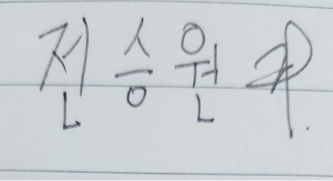
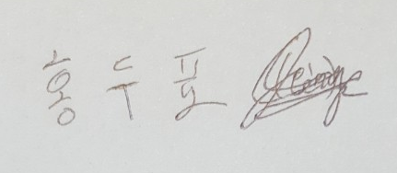
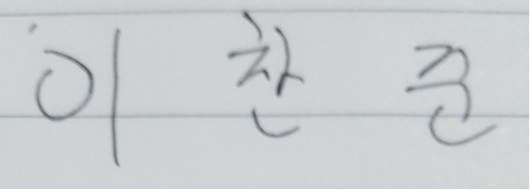
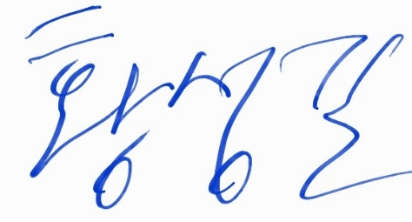
03
Team SWOT 분석 및 Ground Rule 서약
Ground Rule 및 서약
1. 약속 기한 잘 지키기
2. 프로젝트 중 관련없는 얘기 꺼내지 않기
3. 자신의 생각 표현 잘 하기
4. 연락 피하지 않기
5. 맡은 부분에 대해서는 최선을 다하기
이와 같은 사항들을 지키며 프로젝트를 진행할 것을 다짐합니다.

Slide 9
04
용어 관련 조사
Agile 방법론이란?
큰 하나의 프로젝트를 단계별로 작은 여러 개의 프로젝트로 나눈다. (기획 단계)
작은 프로젝트를 하나씩 수행하고 테스트한다. (개발 단계)
개발과정에서의 시스템의 변경사항을 반영한다. (고객 요청사항 포함)
이 3가지를 유연하게 대응할 수 있도록 고안된 개발!!
Agile 방법론의 핵심은?
개발자와 고객의 사이에서 지속적인 대화가 이루어지면서 변화하는 요구사항을 수용한다.
고객이 결정한 사항을 가장 우선적으로 시행하고 개발자 개인의 가치보다 팀의 목표를 우선으로 한다.
팀원들과 주기적인 미팅을 통해 프로젝트를 점검한다.
주기적으로 제품 시현을 하고 고객으로부터 피드백을 받는다.
프로그램 품질 향상에 신경을 쓰며 간단한 내부 구조 형성을 통한 비용절감을 목표로 한다.

Slide 10
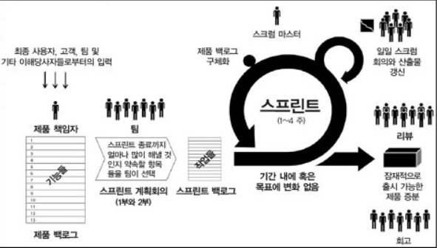
04
용어 관련 조사
SCRUM ??
스크럼(SCRUM)이란 프로젝트 관리를 위한 상호, 점진적 개발 방법론으로, 30일 주기로 실제 동작 가능한 결과를 제공하는 스프린트(Sprint)를 중심으로 하고 있다.
매일 정해진 시간의 회의를 항상 팀 단위로 진행하는 것이 특징이다.
스크럼은 소프트웨어 개발 및 소프트웨어 유지보수 팀이나 일반적인 프로젝트 / 프로그램 관리에서도 적용될 수 있다.
사진 출처
http://cafe.naver.com/4billion/733

Slide 11
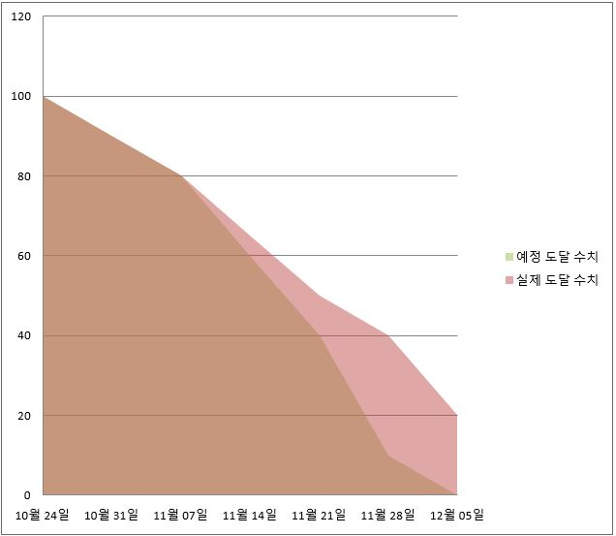
05
Burn – Down chart

Slide 12
02
Define
PROCESS
PROCESS
PROCESS
PROCESS
01
02
03
04
목표 지정
일정 관리
알티노 설명
용어 설명

Slide 13
01
목표
프로젝트의 목표
알티노 자동차 로봇(코드번호 E91B) + C언어를 활용하여 자율주행자동차 제작.
경북대학교 평면 조감도 위에서 제공된 알티노 경주용 로봇카를 제작하여 다양한 미션 수행하기.
IDDOV보고서 (.ppt),SCRUM관리 기법을 사용한 프로젝트 진행 보고서(.xls) 제작
복현 랠리 우승.
프로젝트의 목적
초등학교 고학년 영재교육을 하는 교사를 위한 자율주행 자동차 대회 사례제시.

Slide 14
01
주의 사항
주의사항
제공받은 로봇을 분실하거나 파손하지 않는다.
제공받은 로봇은 반드시 강의 시간에 지참한다.
프로젝트의 정해진 기한을 지킨다.

Slide 15
02
주요 일정
Prosess Step |  | Date | Registration On Site
Identify | Project chart 작성 (PL) | 10/24 | D-2일
Define | 일정,목표수준 리스크 분석(ML) | 10/31 | D-2일
Design | 과제 진행(TL) | 11/07 | D-2일
Design | 과제진행(KL) | 11/14 | D-2일
Optimize | 과제 진행(PL) | 11/21 | D-2일
verify | 최종 정리,희망자 발표, | 11/28 | D-2일
verify | 기말고사 전원 참여 | 12/05 | D-2일

Slide 16
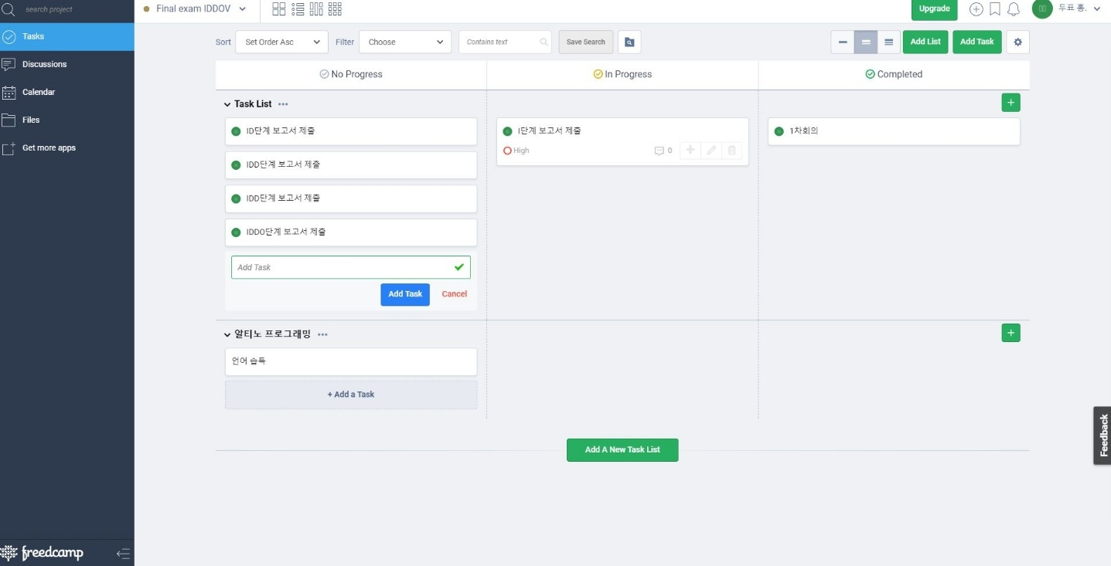
02
일정관리 방식
freedcamp
(2010년에 출시된 이후 꾸준히 개선되는 애자일 방식의 프로젝트 관리 소프트웨어.)
를 이용하여 관리.

Slide 17
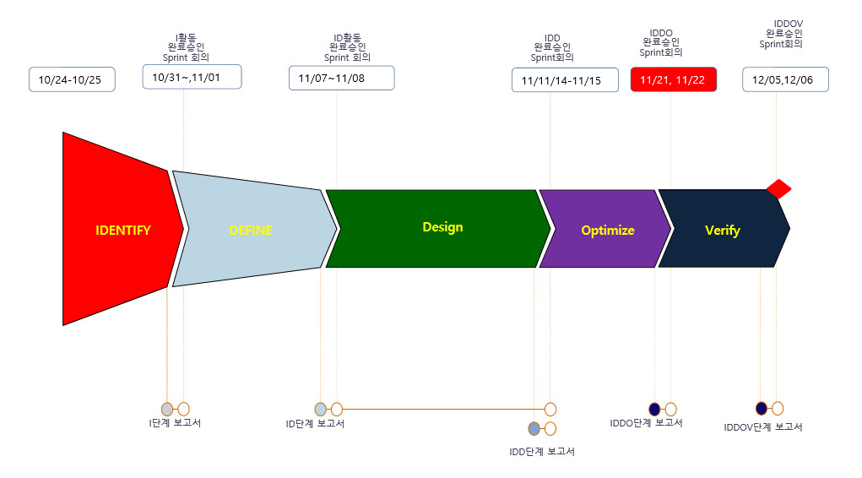
02
일정(마일스톤)
TL 홍두표
KL 전승원
PL 이찬준
ML 황성길
PL 이찬준
전원

Slide 18
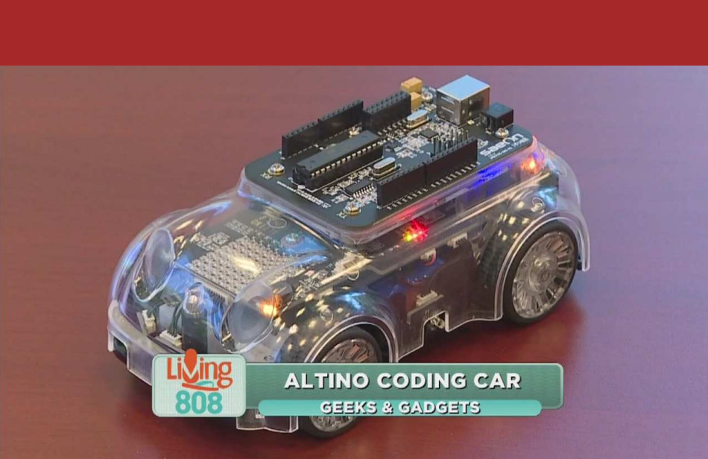

03
알티노
알티노 란?
MSRDS,AVR,Visual C++,Adroid의 코딩교육을 목적으로 만들어진 교육용 로봇플랫폼.
초,중,고등학교,대학교까지 폭넓은 교육개발 플랫폼으로의 사용이 용이한 제품.
블루투스,UART,ISP 등의 통신방식을 지원.
장난 아님조의 알티노의 코드번호
간략한 사양
센서:장애물감지용 적외선 센서 6조(전면3,옆면 각1,후면1)
가속도 센서1식,자이로센서 1식
디스플레이:도트매트릭스 8 * 8,상태표시등 13식,부져1식,
출처:(주)새온 자료실 http://www.saeon.co.kr/board/free/read.html?no=229&board_no=7&search=%EC%95%8C%ED%8B%B0%EB%85%B8&search_key=content&search_date=all&page=1

Slide 19
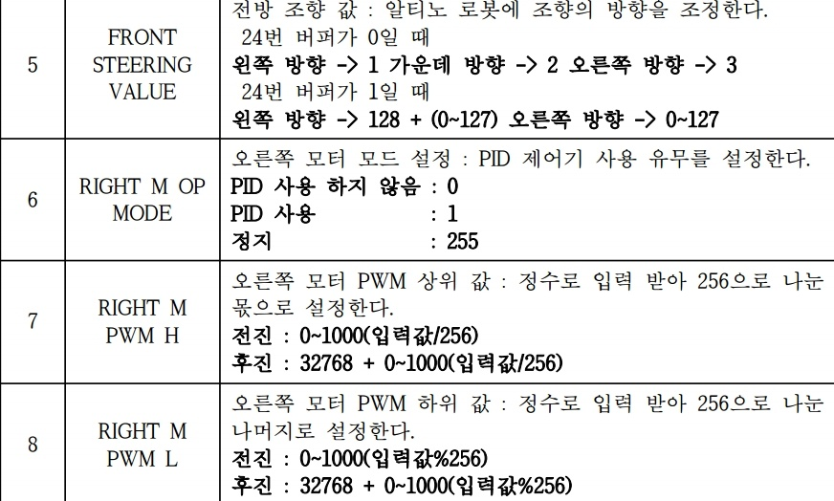
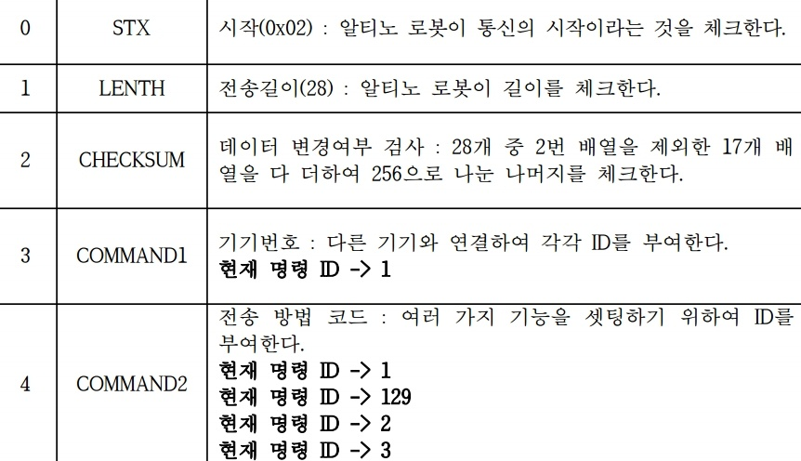
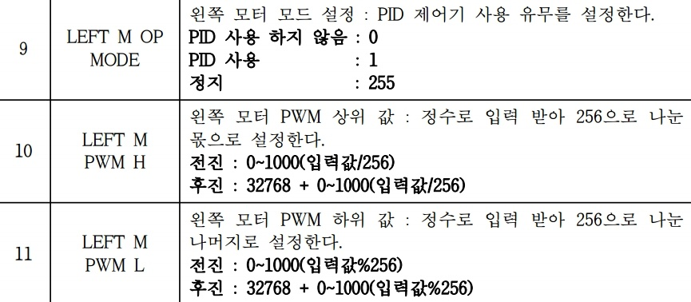
03
알티노
명령코드 예시(C언어)

Slide 20
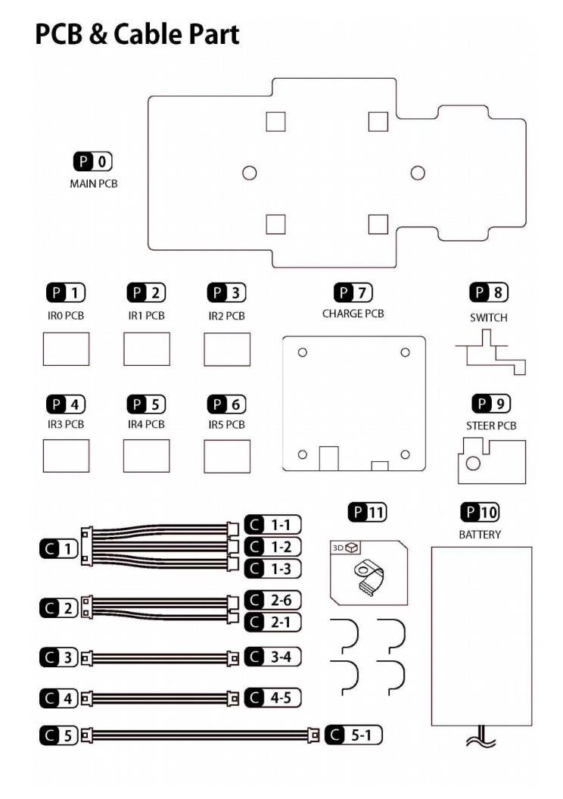
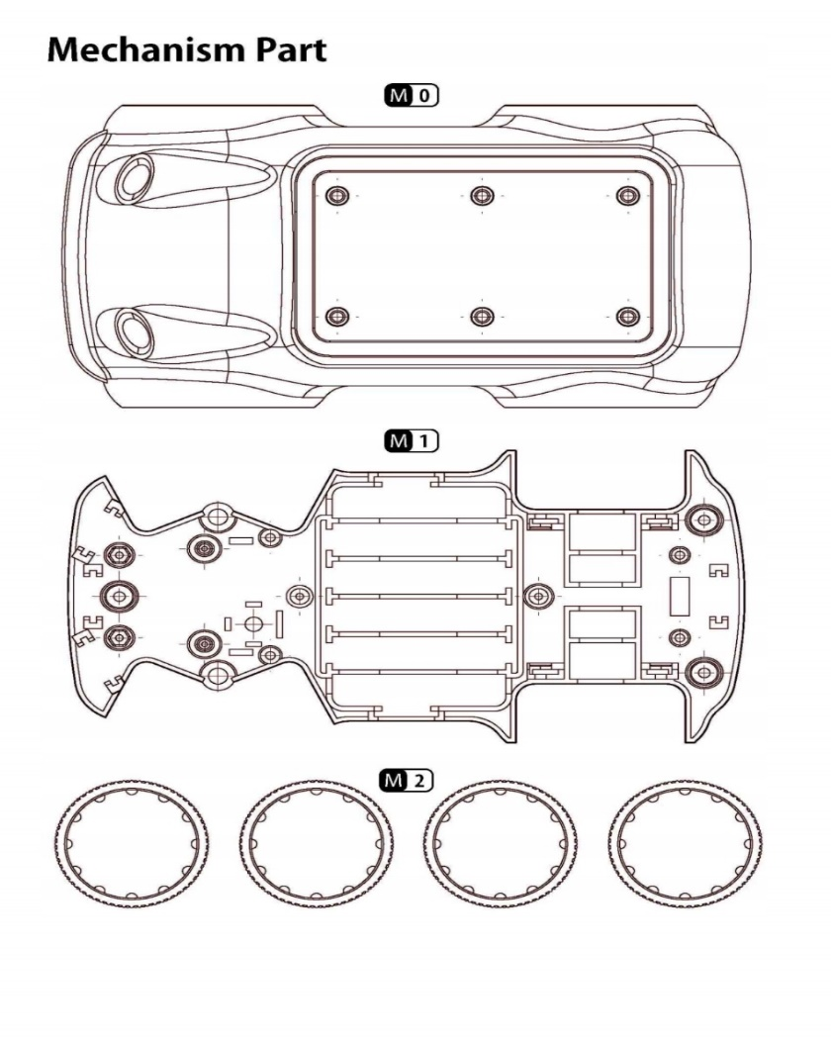
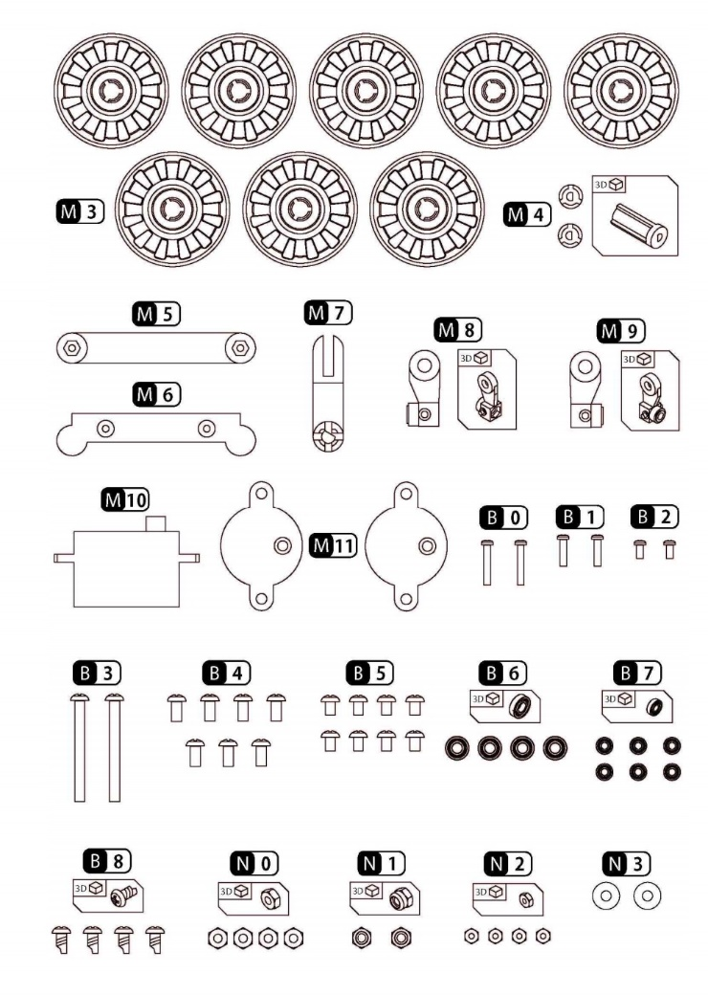
03
알티노
알티노 부품도

Slide 21
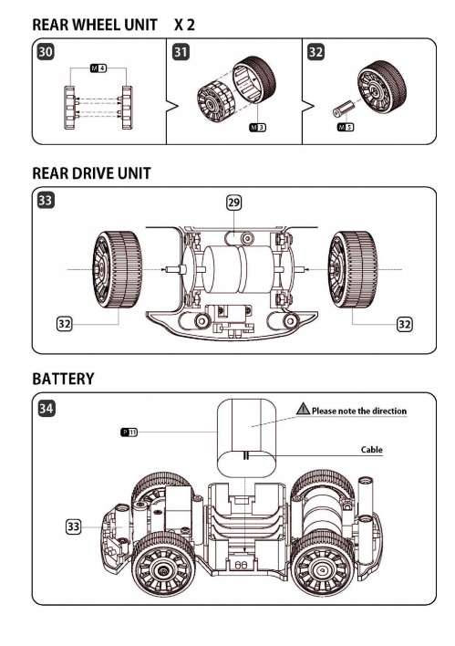
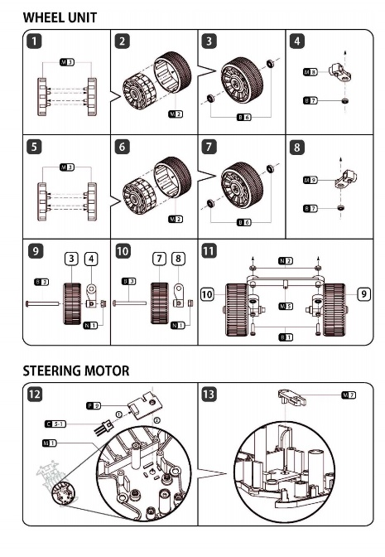
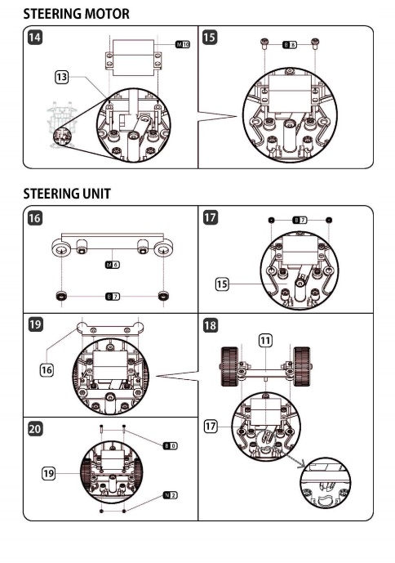
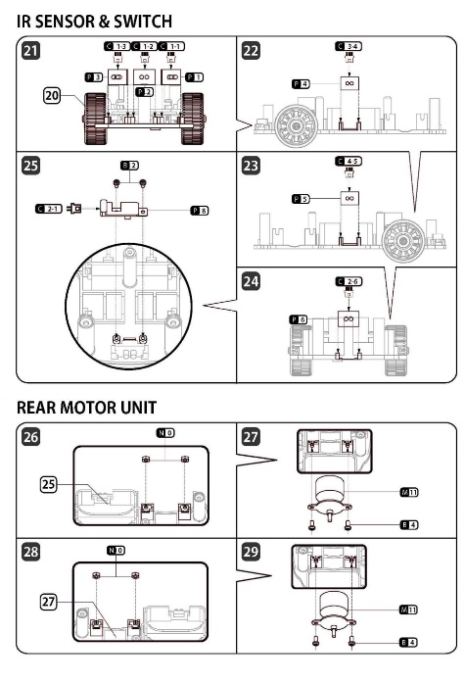
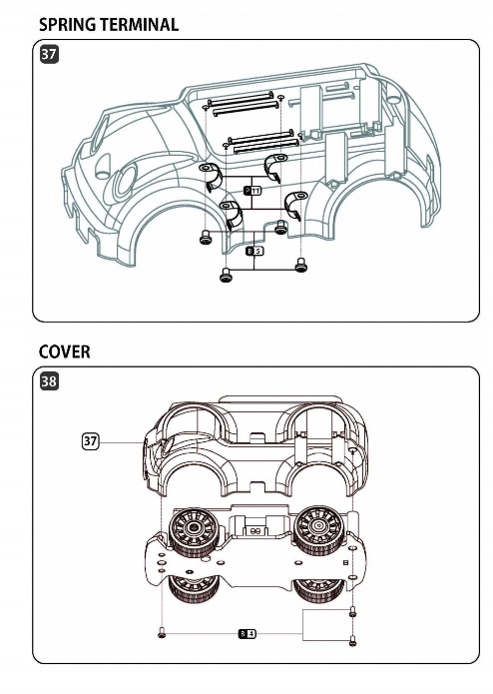
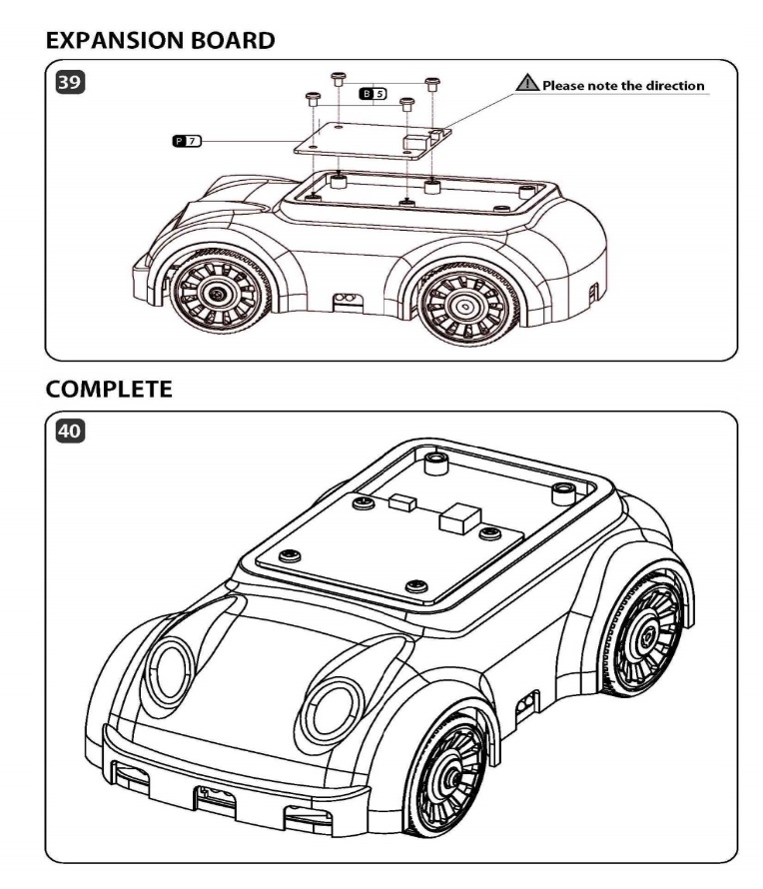

03
알티노
알티노 조립도

Slide 22
03
알티노
대회사례
2016 R-BIZ Challenge 새온 무인 자동차 자율주행미션챌린지
ALTINO 로봇미션 C프로그래밍 경진대회
무인화 국방로봇 소프트웨어 창작 경진대회

Slide 23
04
용어(Milestone)
Milestone 이란?
프로젝트 진행 과정에서 특기할 만한 사건이나 이정표.
프로젝트 일정관리를 위해 반드시 필요한 지점을 체크하기 위해 사용한다.
프로젝트 성공을 위해 필수적인 사항들을 각 단계별로 체크함으로써 전체적인 일정이 늦춰지지 않고 제 시간 안에 과업이 종료될 수 있도록 관리하는데 도움을 준다.

Slide 24
03
Design
PROCESS
PROCESS
PROCESS
PROCESS
01
02
03
04
개발 일정
OPPM
누적 회의록
프로토 타입 개발

Slide 25
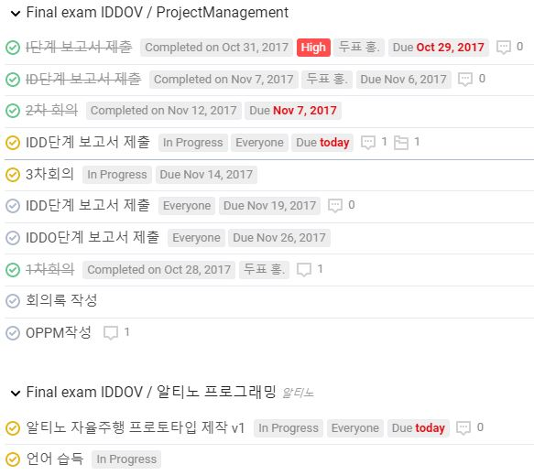
01
개발 일정
보고서 제작
11월 11일 현재 ID단계 까지 보고서 제출
~11월 12일 IDD단계 보고서 제출
프로토 타입
개발
11월 14일 알티노 자율주행 로봇 프로그램 프로토 타입 v1 제작 완료
11월 21일 알티노 자율주행 로봇 프로그램 프로토 타입 v2 제작 완료
관련 서류 작성
누적 회의록 : 매 회의가 진행되면서 freedcamp에 지속 업데이트 중
OPPM : IDD단계 보고서에 추가
~11월 19일 IDDO단계 보고서 제출
~11월 26일 IDDOV단계 보고서 제출
IDDOV단계 보고서 제작 단계에서 완성된 프로그램과 시연 영상 추가 예정
번다운차트 : IDD단계 보고서에 추가
예산 관리 표 : IDD 단계 보고서에 추가,

Slide 26
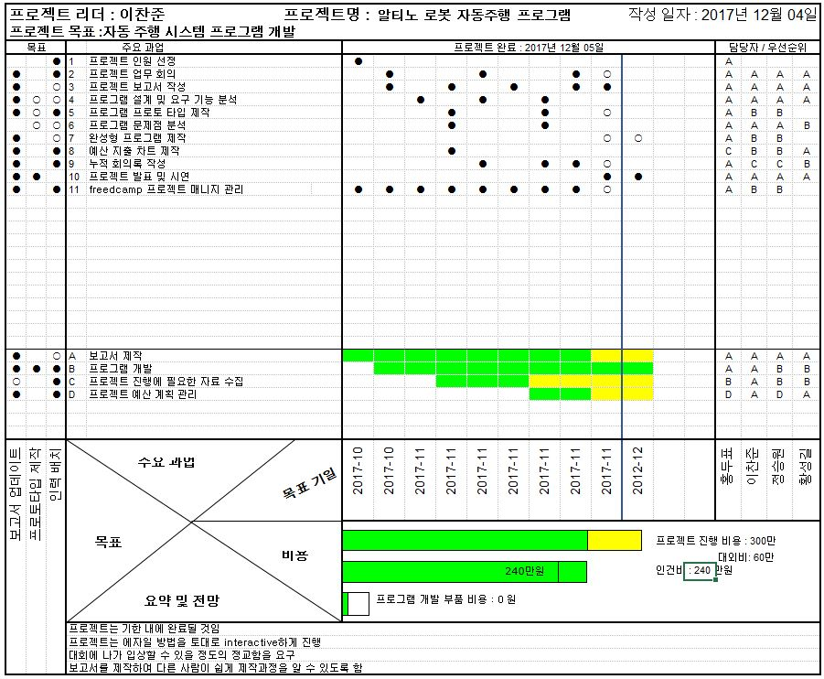
02
OPPM

Slide 27
03
누적 회의록
매니지먼트 툴을 이용한 회의 진행
원격 회의 또는 미팅을 진행했을 때 무료 매니지먼트 툴을 제공하는 웹사이트를 이용하여 회의를 기록
회의가 매 회 진행될 때 마다 실시간으로 회의 내용을 기록하고 요약한 점을 업데이트할 수 있음
문서화는 한글오피스를 이용(첨부)

Slide 28
1차 개발
2차 개발
11월 19일 테스트 도중 디바이스 오류 발생 (교체 완료)
완성 프로그램
예정
14일까지 프로토타입 제작 및 구동영상 첨부
04
프로토 타입 개발

Slide 29
04
Optimize
PROCESS
PROCESS
PROCESS
01
02
03
알티노 과제 수행
알티노 구동 영상
누적 지출
예산표

Slide 30
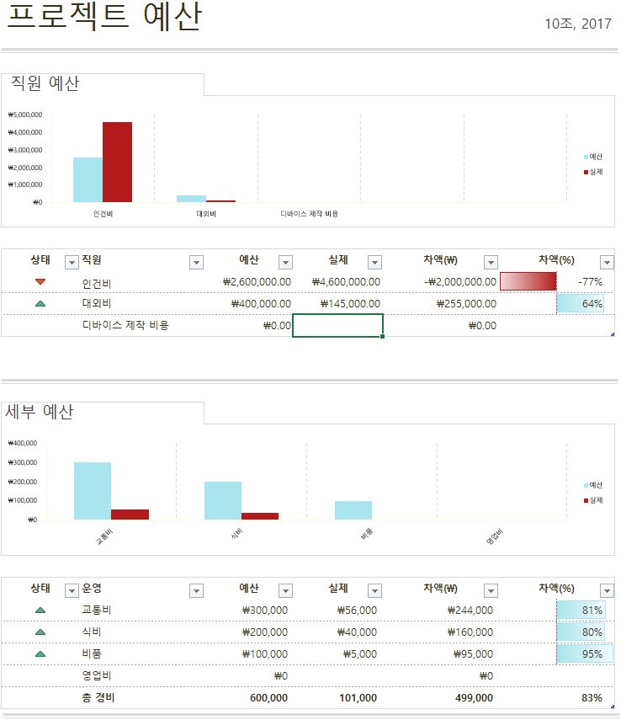
03
누적 예산 지출표

Slide 31
05
Verify
PROCESS
PROCESS
01
02
프로그램
보완점
프로젝트 결과

Slide 32
01
프로그램 보완점
장애물이 가까울수록 IR센서 값이 증가해야 하지만 IR1번 센서의 값이 감소함에 따라 프로그램 수정 최종적으로는 부품변경이 필요
알티노 로봇의 센서값들을 환경에 맞춰 초기화 시켜야 환경이 바뀌더라도 안정적으로 작동할 것이지만 구현하지 못함
프로그램의 완성도를 위한 보완점

Slide 33
02
프로젝트 결과
Good thing
Bad thing
보이스 챗팅 프로그램을 활용한 효율적인 회의
온라인 프로젝트 매니지먼트 툴을 이용한 프로젝트 관리
요구사항을 충족하지 못한 알티노 프로그램
목표를 달성하지 못한 번다운 차트
팀원간 활발한 커뮤니케이션

